Slide 1
第六章数值实验报告
FFT 快速求解器与无预处理 GMRES 对比
收敛阶 · 边界处理 · 精度--成本 · Helmholtz 小分母机制
(-∇² + σ)u = f
dₚ,q = λₚ,q + σ
答辩定位：只讲第六章实验设计、证据链和结论边界
01
SPEAKER_NOTES: 开场先说明这不是全文理论推导，而是第六章实验报告。后面所有图都围绕统一方程和频域分母展开。

Slide 2
实验章主线
从离散格式到 near-resonance 机制
1
2
3
4
5
Dirichlet 收敛
Neumann/mixed 边界
精度--成本 对比
Helmholtz 谱 与 GMRES
近共振 模态放大
• 前两组实验确认离散格式和边界处理可靠
• 第三组实验直接回应“FFT 与迭代法对比”
• 后两组实验解释 true Helmholtz 小分母如何导致模态放大和 GMRES 停滞
要点：第六章形成“理论符号--实现路径--数值证据--机制解释”的闭环。
02
SPEAKER_NOTES: 这一页给评委一个总地图。强调 exp00 是实现校验，不进入五个核心实验编号。

Slide 3
统一方程与频域分母
区分 Poisson、modified Helmholtz 与 true Helmholtz
Poisson: σ = 0
modified: σ = +κ²
true: σ = -κ²
• 矩形规则网格上，DST/DCT 使离散 Laplacian 在频域逐模态对角化
• 每个模态的求解可以理解为 ûₚ,q = f̂ₚ,q / dₚ,q
• true Helmholtz 中 dₚ,q = λₚ,q - κ²，可能接近 0
• 小分母是解放大和无预处理 GMRES30 困难的共同原因
要点：Helmholtz 实验的核心变量不是图像颜色，而是 dₚ,q 距离 0 有多近。
03
SPEAKER_NOTES: 把 modified 和 true 的区别说清楚：modified 分母全正，true 分母可能正负分裂并接近零。

Slide 4
exp00：实现校验
FFT solver vs sparse direct
• 表 5 比较 FFT 解与 sparse direct 解，误差约为 1.24e-14 量级
• 它只说明两条求解路径对齐到同一个离散线性系统
• 它不证明连续 PDE 精度，也不替代后续收敛阶实验
• FFT9 与五点 sparse system 属于不同离散模板，不混入该校验表
定位 | 回答的问题
implementation validation | 代码路径是否对齐
非核心实验 | 不回答连续误差阶数
后续实验 | 验证精度、成本和机制
要点：exp00 是可信实验链路的地基，不是主要科学贡献。
04
SPEAKER_NOTES: 答辩时不要把 exp00 讲成精度结果。它只是排除实现路径错误。

Slide 5
实验一：Dirichlet 收敛目标
先确认格式阶数，再看边界子情形
• 五点格式：FA / CR / FACR-like，理论二阶 O(h²)
• FFT9：Dirichlet 九点紧致格式，理论四阶 O(h⁴)
• polynomial manufactured solution 避免只依赖单一 Fourier 模态
• 非齐次 Dirichlet 子情形检查边界值移到右端项的符号和模板
h → h/2: 二阶误差约 /4，四阶误差约 /16
要点：收敛图看斜率，不只看单个误差数字。
05
SPEAKER_NOTES: 这一页先讲读图方法。单一 Fourier 模态只作为 sanity check，主要证据是 polynomial manufactured solution。

Slide 6
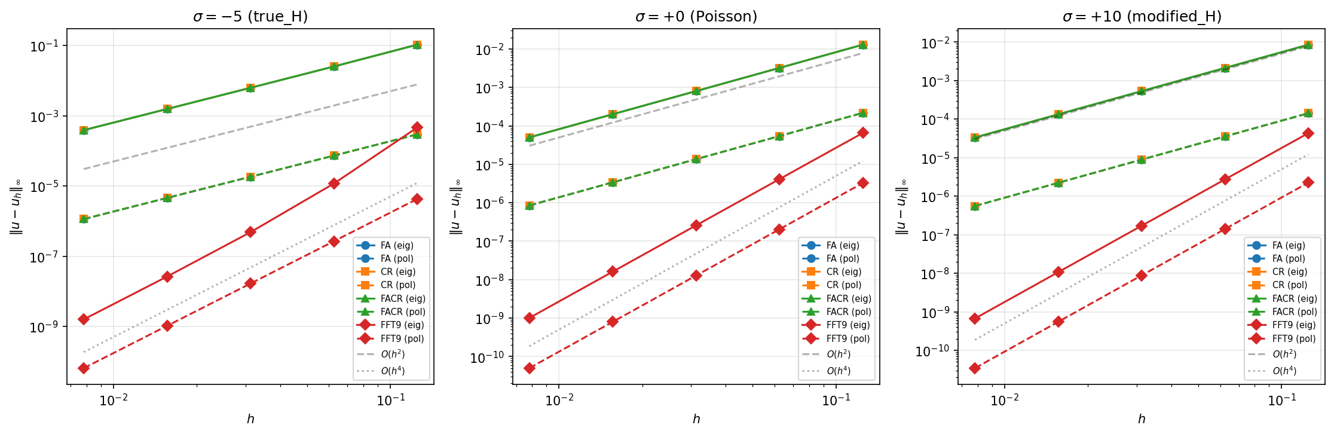
实验一：Dirichlet 收敛图
五点二阶与 FFT9 四阶
要点：FA/CR/FACR-like 跟随二阶斜率，FFT9 跟随四阶斜率。
06
SPEAKER_NOTES: 讲图时聚焦曲线斜率和参考线。不要把这张图扩展成所有边界条件下 FFT9 都四阶。

Slide 7
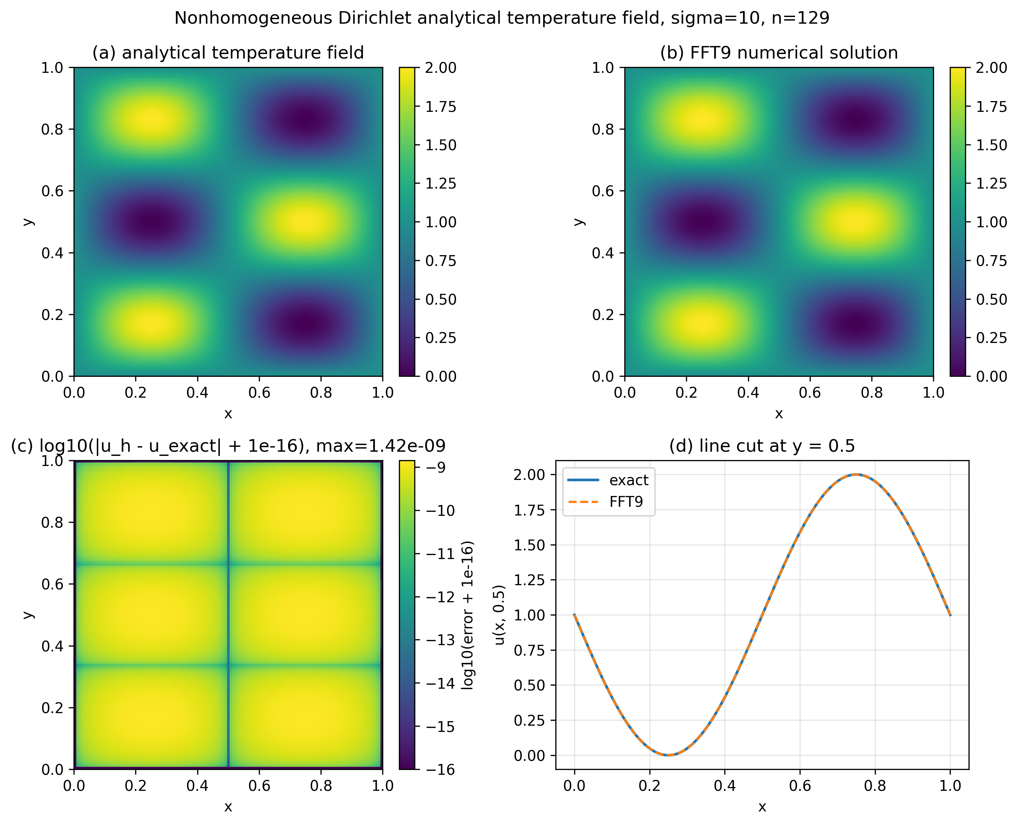
非齐次 Dirichlet 子情形
边界修正项的 visual sanity check
要点：边界值移至右端项的符号和模板处理正确；该图不是独立核心实验。
07
SPEAKER_NOTES: 讲 exact、numerical、error 的对应关系。强调边界 sanity check 的定位，不重复讲二阶和四阶。

Slide 8
实验二：Neumann/mixed 边界
ghost-point、DCT-I 与 zero mode
• Neumann 给定法向导数，不是直接给函数值
• ghost-point 会改变边界行结构，需要 DCT-I 对称化处理
• Pure Neumann Poisson 存在常数零模态，需要 weighted mean 归一化
• 本实验不声明 FFT9 的 Neumann/mixed 四阶支持
误差收敛 + 边界 residual + zero-mode 诊断
要点：实验二的价值是边界闭合，而不是重复五点二阶本身。
08
SPEAKER_NOTES: 解释为什么 Neumann 更麻烦：导数边界、ghost point、零模态。这页为图 6 铺垫。

Slide 9
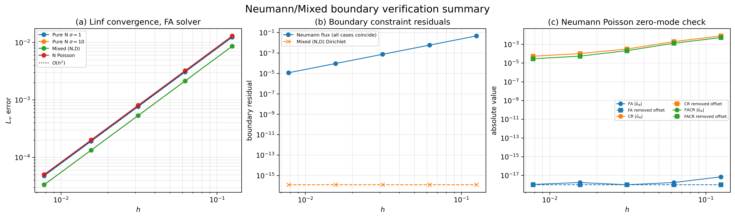
实验二：Neumann/mixed summary
误差、边界约束与零模态诊断
要点：误差收敛、边界残差和 weighted mean 诊断同时闭合。
09
SPEAKER_NOTES: 按 panel (a)(b)(c) 顺序讲：收敛、边界 residual、zero-mode。说明 CR/FACR-like 完整结果在 CSV 中，图里只画 FA 避免冗余。

Slide 10
实验三：精度--成本对比
论文题目中“对比研究”的核心证据
• 同一个 Dirichlet manufactured problem 下比较 error 与 solve time
• FA/CR/FACR-like：五点二阶直接法
• FFT9：Dirichlet 四阶直接法
• GMRES30：无预处理重启 GMRES，误差含离散误差与代数残差
Timing scope：direct solvers 为 solver call；GMRES 为 core solve，matrix/RHS setup excluded。
因此该图展示当前实现下的整体基准趋势，不是严格 kernel-to-kernel benchmark。
要点：这组实验直接回答：更快和更准能否同时实现。
10
SPEAKER_NOTES: 主动说明 timing scope。GMRES setup 被排除，所以比较并没有刻意偏向 FFT 方法。

Slide 11
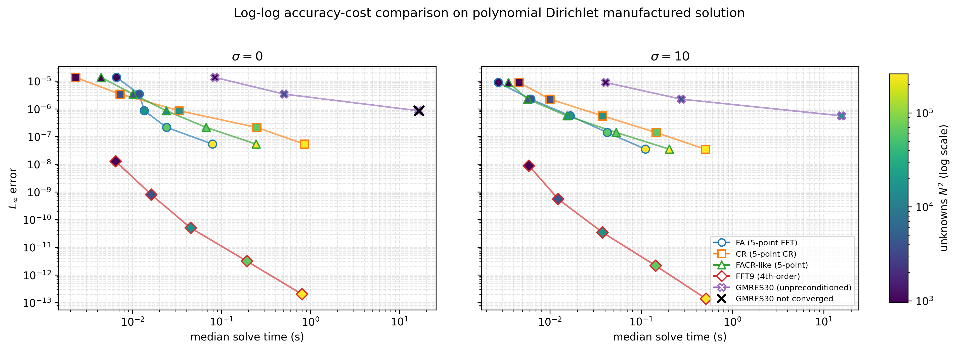
实验三：error-time 图
越靠左下表示越快且越准
要点：横轴时间、纵轴误差，左下最优；FFT9 优势来自四阶 Dirichlet 离散，GMRES30 是无预处理五点基线。
11
SPEAKER_NOTES: 先讲读图规则：横轴是 median solve time，纵轴是 L_infty error，都是 log scale，所以越靠左下越快且越准。左 panel 是 sigma=0 的 Poisson，右 panel 是 sigma=10 的 modified Helmholtz；这不是 true Helmholtz near-resonance 图。FA/CR/FACR-like 和 GMRES30 都对应五点二阶离散，GMRES30 即使代数残差很小，PDE 误差也受五点离散误差限制；FFT9 求解 Dirichlet 九点紧致四阶系统，不是同一个五点系统更准。timing scope 也要主动说：direct solvers 是 solver call，GMRES core solve 排除了 matrix/RHS setup，因此这不是严格 kernel benchmark，且口径上并未刻意偏向 FFT。结论限定为当前规则 Dirichlet 光滑问题和 unpreconditioned GMRES(30) 基线。

Slide 12
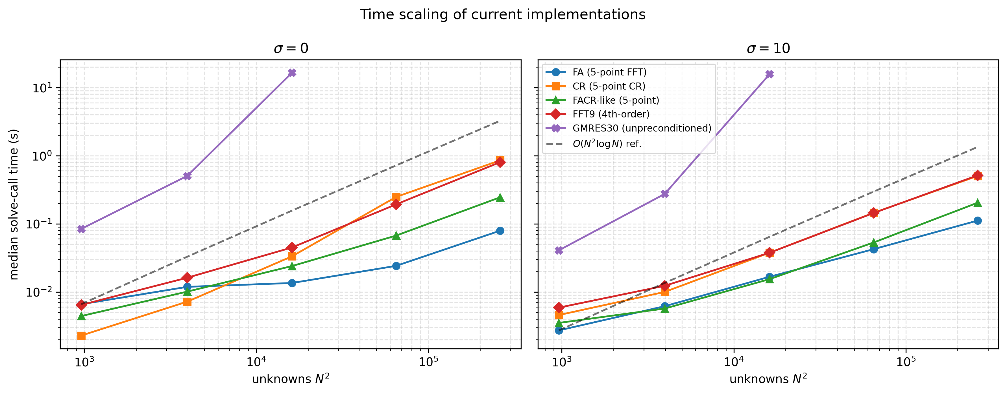
实验三：time scaling 图
当前实现的规模增长趋势
要点：FFT 直接法呈 O(N² log N) 趋势；FACR-like 当前实现不声称 O(N² log log N)。
12
SPEAKER_NOTES: 讲清楚经典 FACR 与本文 FACR-like 实现的区别。不要把理论最优复杂度写成当前实现结果。

Slide 13
实验四：Helmholtz 的关键是分母
modified 稳定，true 可能穿过离散谱
dₚ,q = λₚ,q + σ
true: dₚ,q = λₚ,q - κ²
• modified Helmholtz：σ=+κ²，分母全正
• true-away：分母出现正负分裂，但最近模态仍离 0 不近
• true-near：目标模态分母接近 0，触发小分母风险
• 后续 GMRES 行为与这一谱结构相对应
要点：实验四把 Helmholtz 类型差异转化为 dₚ,q 的可视化与残差证据。
13
SPEAKER_NOTES: 这页连接理论和图 10。modified 与 true 的根本差别是 sigma 的符号使分母性质改变。

Slide 14
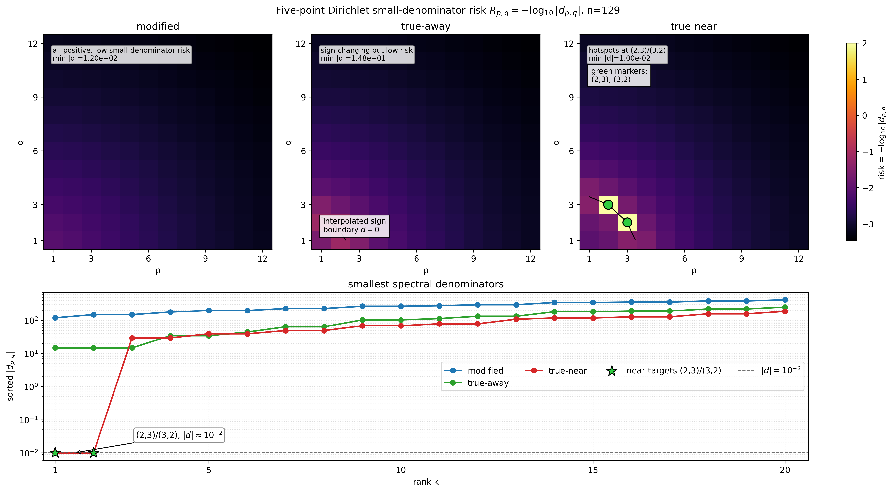
图 10：小分母风险图
低频 zoom risk map + sorted |d|
要点：上排看热点位置，下排看数量级：modified≈10²，true-away≈10¹，true-near 的 (2,3)/(3,2) 降至 10⁻²。
14
SPEAKER_NOTES: 这页是 Helmholtz 实验的谱结构地基。图中画的是 R=-log10|d|，不是解、误差或条件数；R<0 只表示 |d|>1、分母大、风险低。上排低频窗口告诉我们小分母热点在哪里，下排 sorted |d| 直接比较数量级：modified 的最小分母约 1.197e2，true-away 约 1.480e1，说明 sign-changing 但还不是 near-resonance；true-near 的前两个最小分母降到 1.000e-2，并且对应 (2,3)/(3,2)。这两个点并列是因为 lambda_23^h=lambda_32^h，说明危险集中在目标简并模态，而不是整个频域都危险。

Slide 15
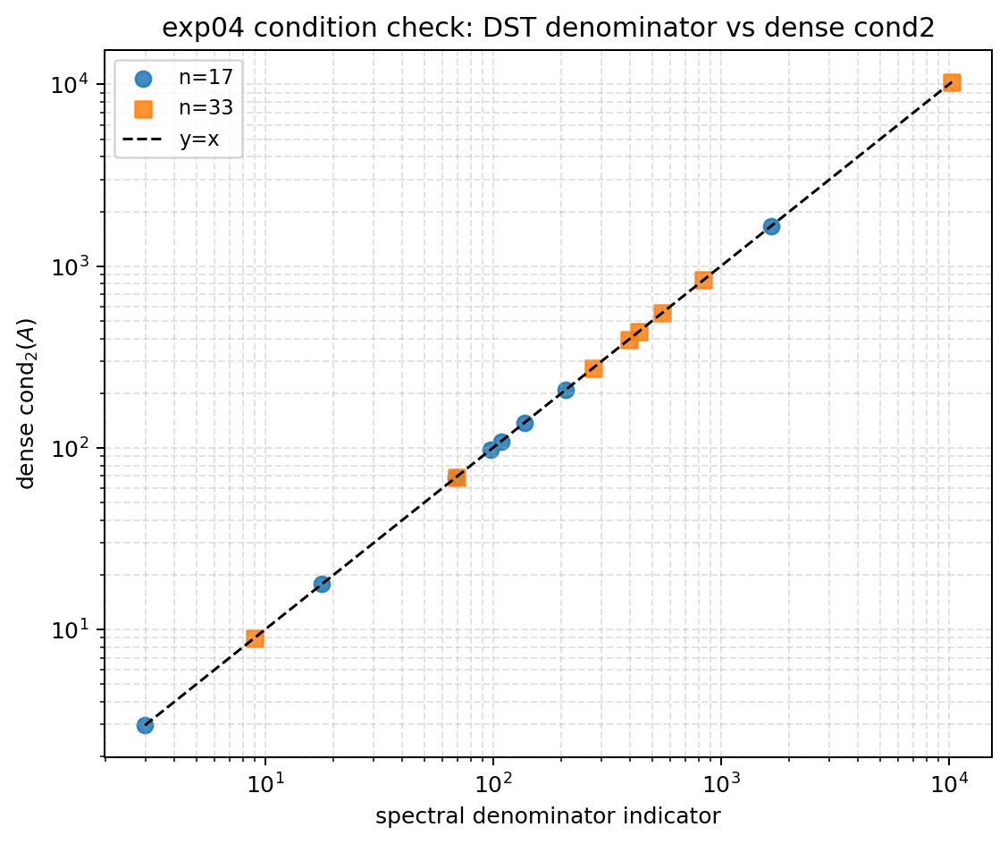
Condition check
spectral denominator indicator 与 cond₂(A)
要点：Dirichlet 五点系统中，正交 DST-I 对角化使谱分母指标与 cond₂(A) 一致。
15
SPEAKER_NOTES: 讲清这是当前 Dirichlet 五点系统的数值校验。不要外推到 Neumann 原始矩阵、mixed 边界或一般 non-normal 系统。

Slide 16
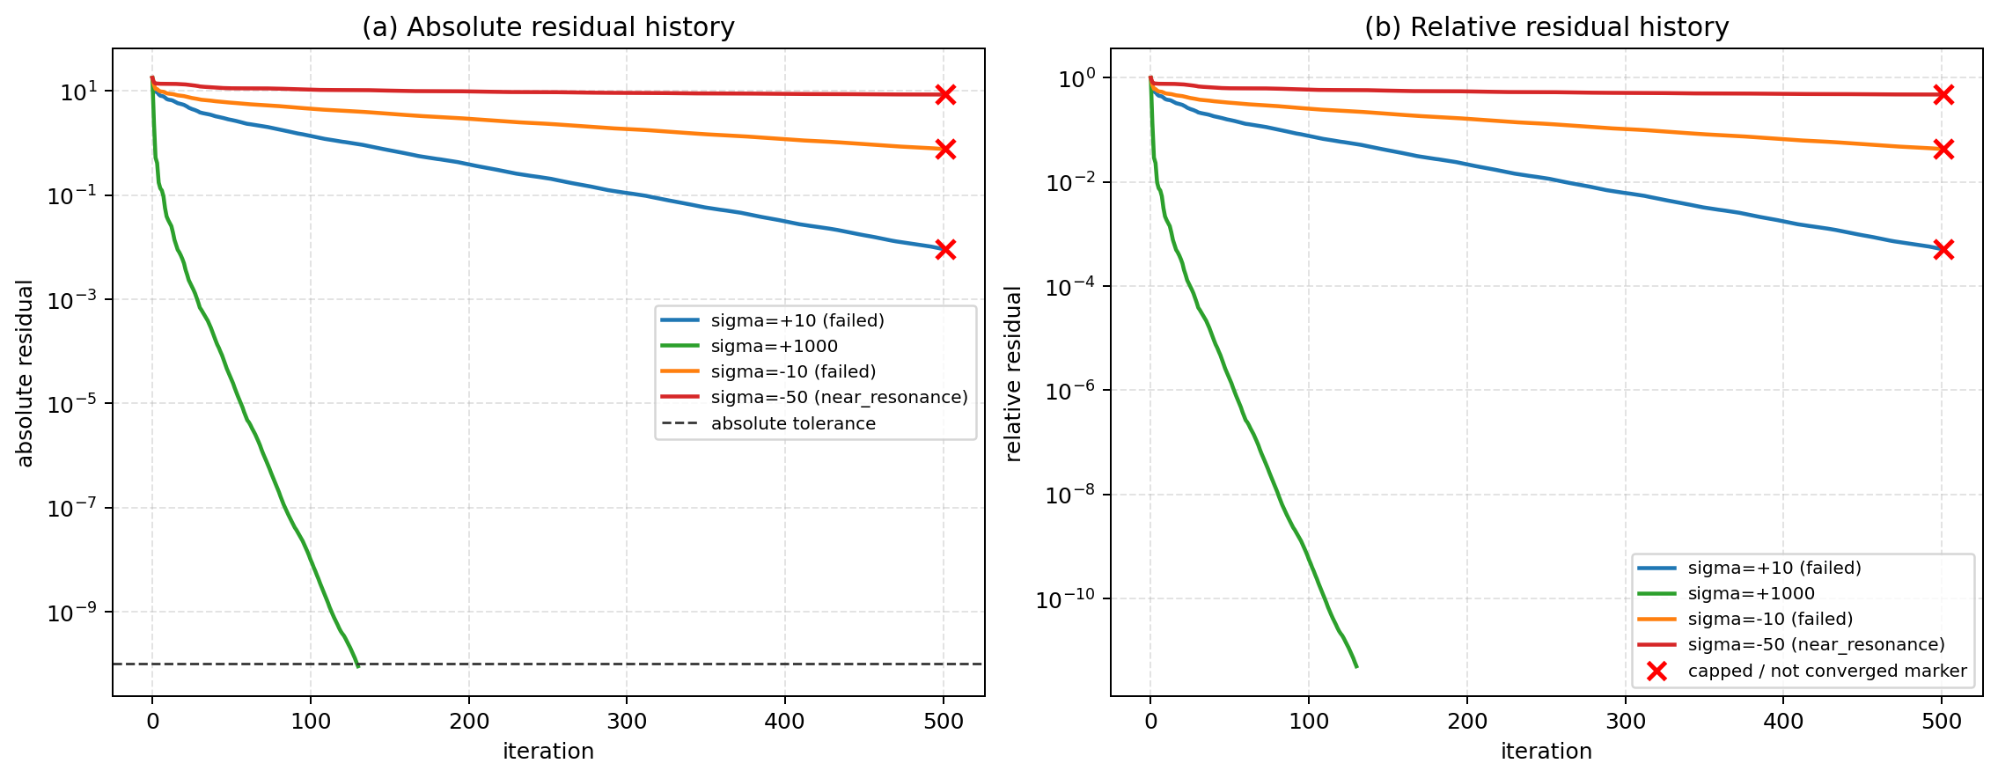
GMRES residual history
比最终迭代数更能说明停滞过程
要点：absolute residual 是停止准则，relative residual 只用于归一化比较。
16
SPEAKER_NOTES: 强调 residual history 的价值：它显示残差是否真的达到 tol，还是到上限仍停滞。

Slide 17
实验五：near-resonance 理论公式
从小分母到目标模态放大
ûₚ,q = f̂ₚ,q / (λₚ,q - κ²)
κ² = λ_target + δ
|û_target| ≈ |f̂_target| / |δ|
• RHS 使用 off-center Gaussian，避免纯 eigenfunction 的特殊收敛行为
• target sets 包括 (1,1)、(2,3)/(3,2)、(3,3)
• 结论限定于当前 Dirichlet 五点离散谱和无预处理 GMRES30
要点：实验五把“小分母”变成可量化的模态投影公式。
17
SPEAKER_NOTES: 这页是实验五的理论中心。一定讲出目标模态分母等于 -delta，因此幅值按 1/|delta| 放大。

Slide 18
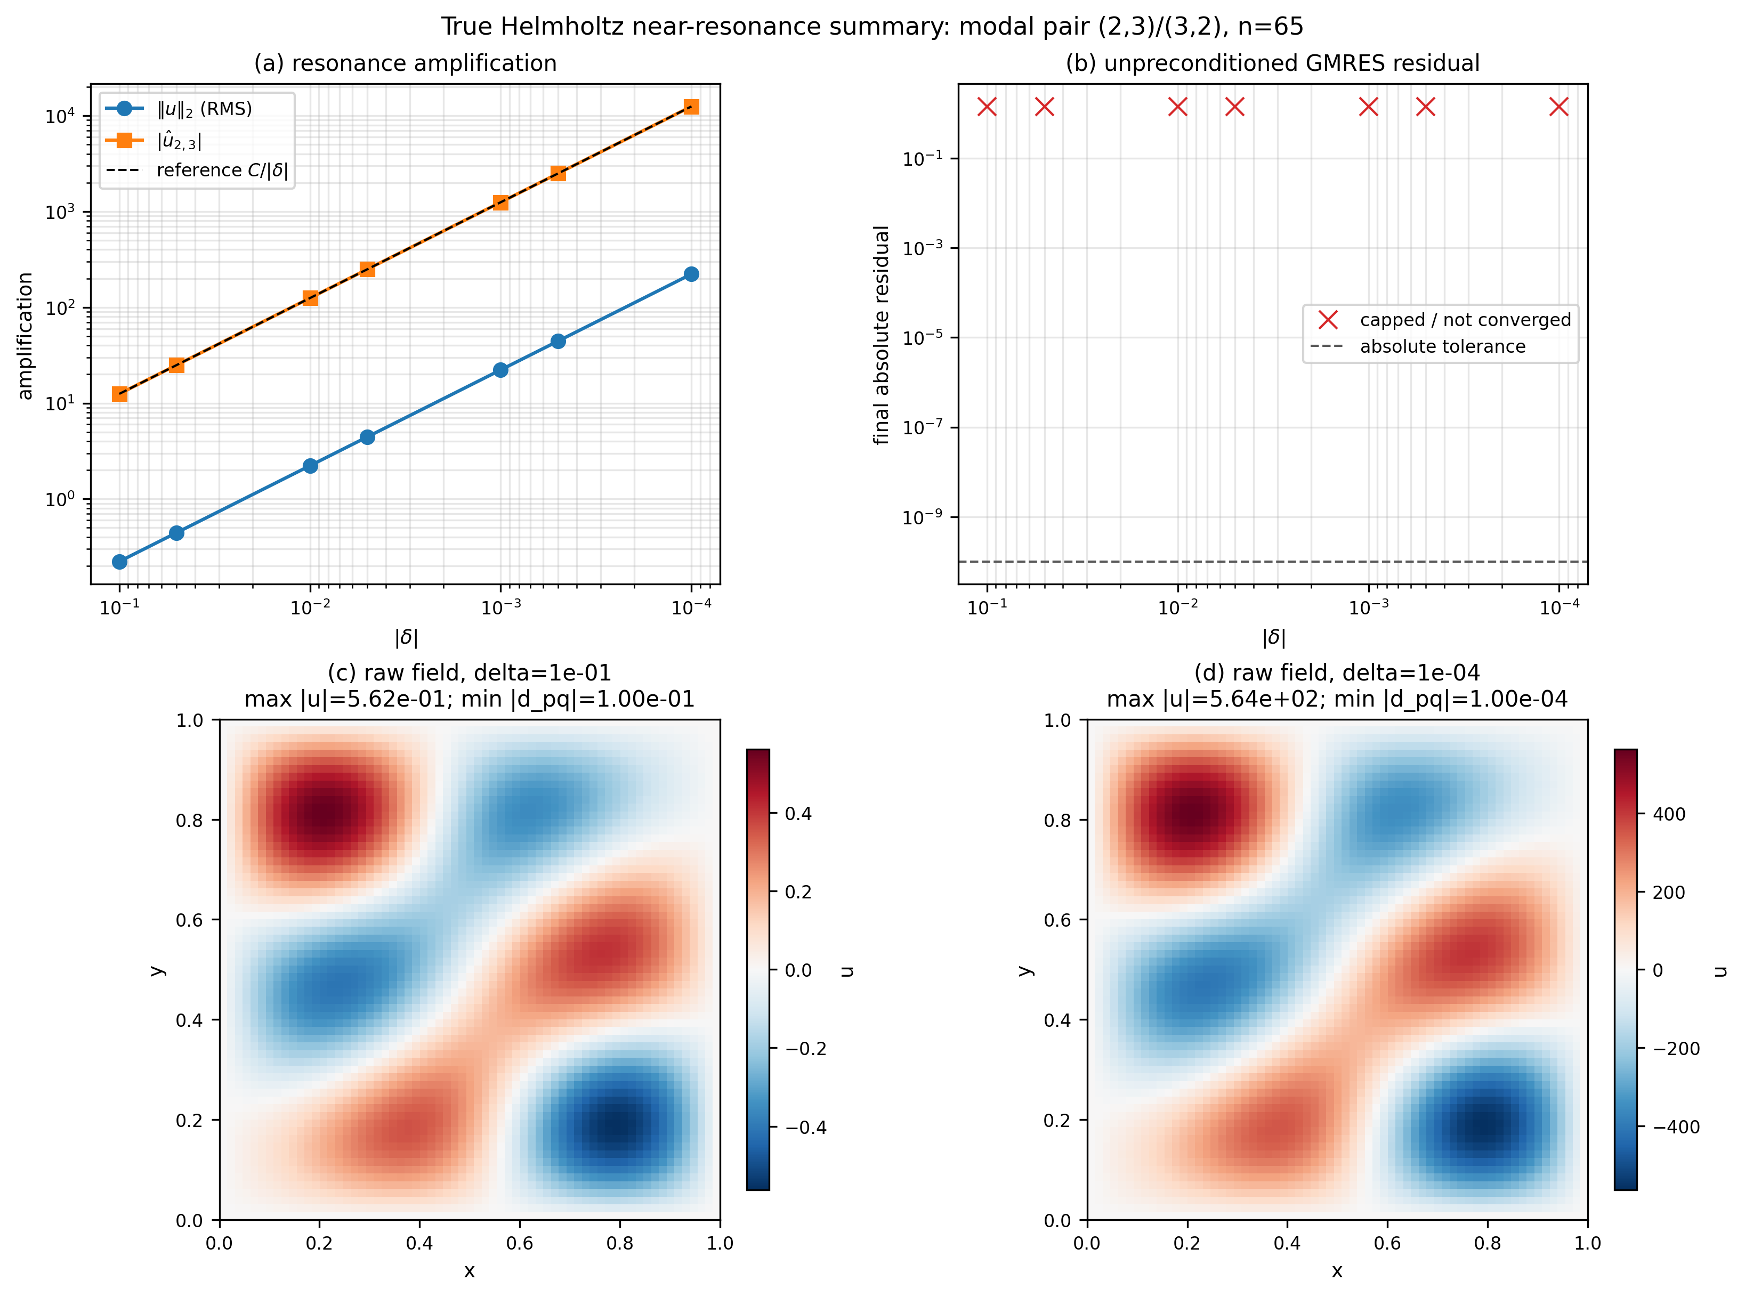
Baseline near-resonance scan
同一模态对下的 detuning 对比
要点：panel (a) 验证 1/|delta| 放大；raw fields 显示 max |u| 约 0.56→564；GMRES 未达到绝对残差容差。
18
SPEAKER_NOTES: 这张图按四块讲：panel (a) 是核心，|u_hat_(2,3)| 与 C/|delta| 参考线一致，说明目标模态按小分母公式放大；panel (b) 画的是 final absolute residual，红叉表示 capped/not converged，停止准则是绝对残差容差。panel (c)(d) 是同一模态对 (2,3)/(3,2) 下 delta=1e-1 和 1e-4 的 raw fields，二者使用独立 colorbar，所以颜色不能直接比较；要看标题中的 max |u|，大约从 0.56 放大到 564，约 1000 倍。结论只限当前 Dirichlet 五点离散、当前 RHS 和无预处理 GMRES(30)，不外推到预处理 Krylov 方法。

Slide 19
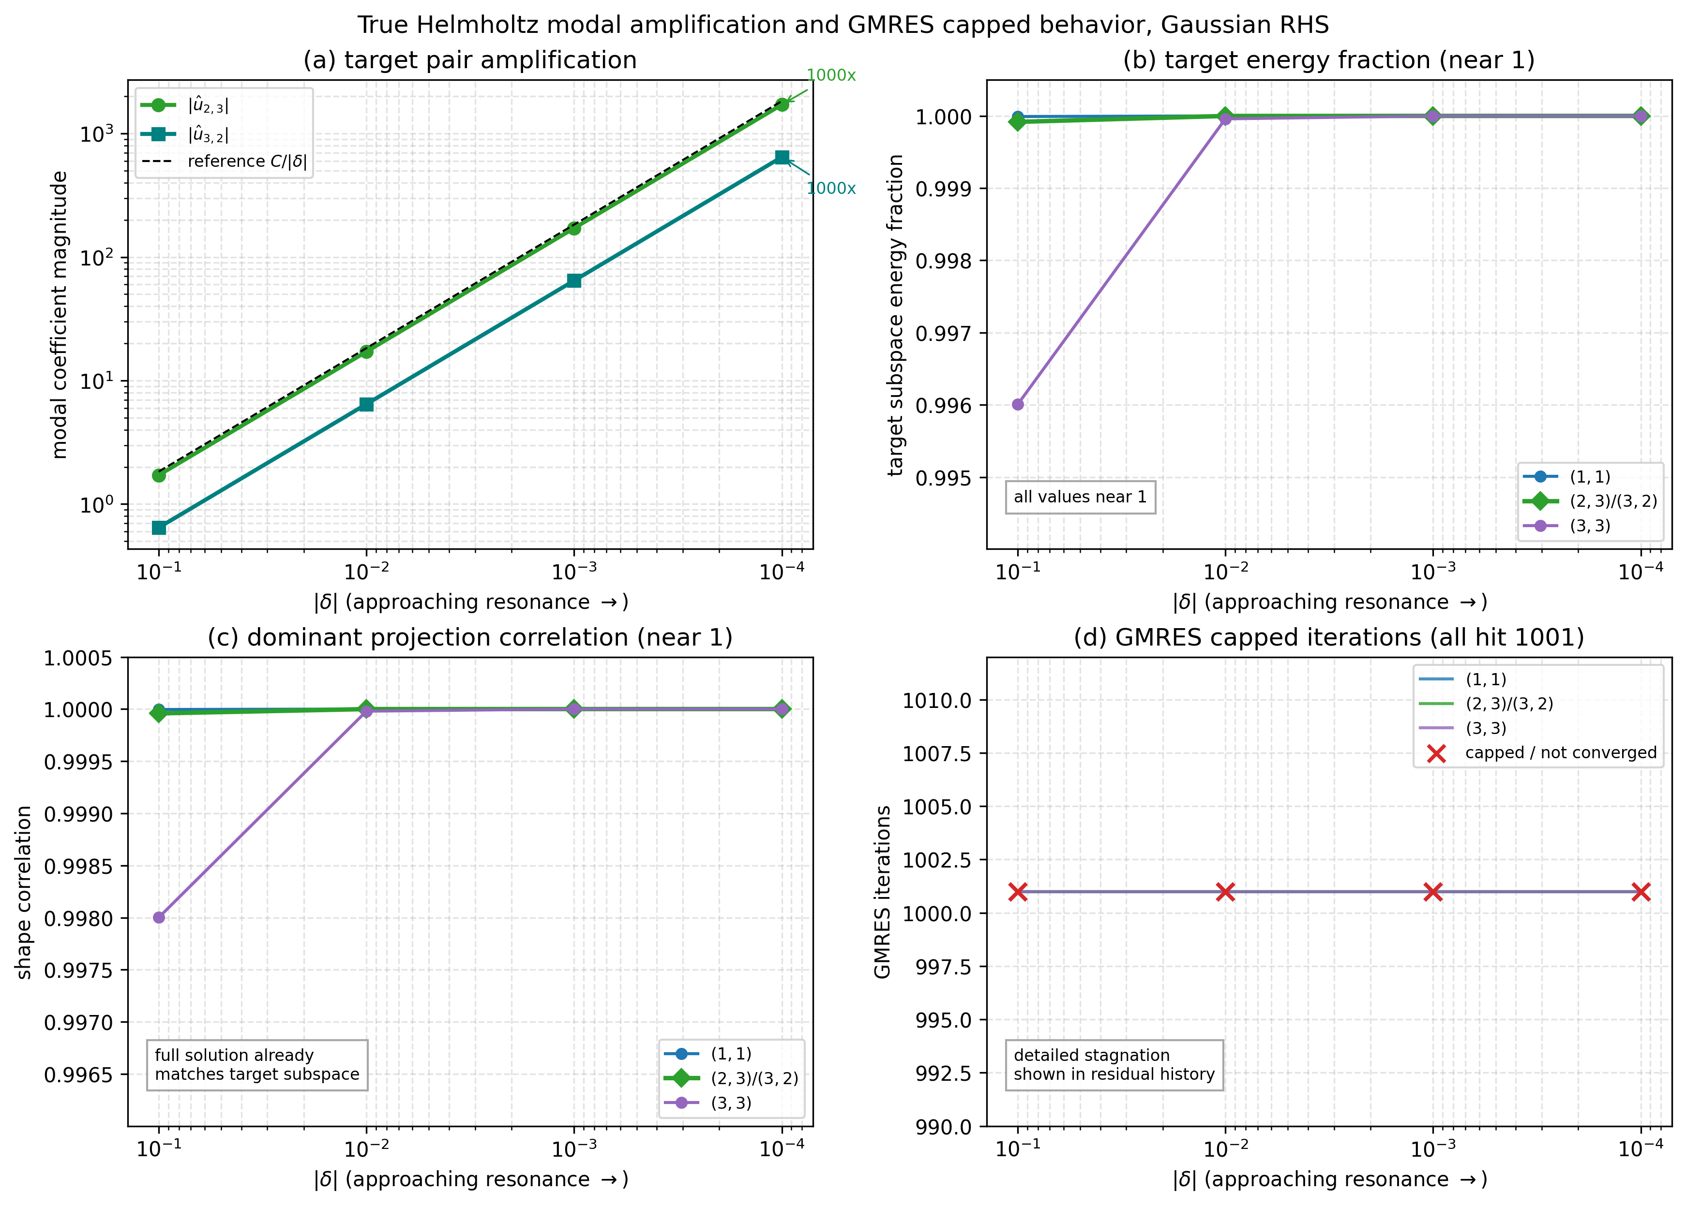
Multimode resonance summary
1/|delta| 放大与 GMRES capped 汇总
要点：near-resonance 不是单一例子：简并对系数按 1/|delta| 放大，三类目标的能量/形状指标接近 1，GMRES30 全部 capped。
19
SPEAKER_NOTES: 这页用于说明 near-resonance 机制不是只对 (2,3)/(3,2) 一个例子成立。当前图的 panel (a) 专门展开简并对内部两个系数 |u_hat_(2,3)| 和 |u_hat_(3,2)|；二者高度可以不同，因为 Gaussian RHS 在两个模态上的投影不同，但斜率都符合 1/|delta|。panel (b) 是 target subspace energy fraction，panel (c) 是 full solution 与 dominant projection 的 shape correlation；它们接近 1 不是没有信息，而是说明在当前 detuning 区间内目标子空间支配性已经建立。panel (d) 只汇总 capped=1001 的终点状态，停滞过程要接下一张 residual history；结论仍限定为当前 Dirichlet 五点离散、当前 RHS 和 unpreconditioned GMRES(30)。

Slide 20
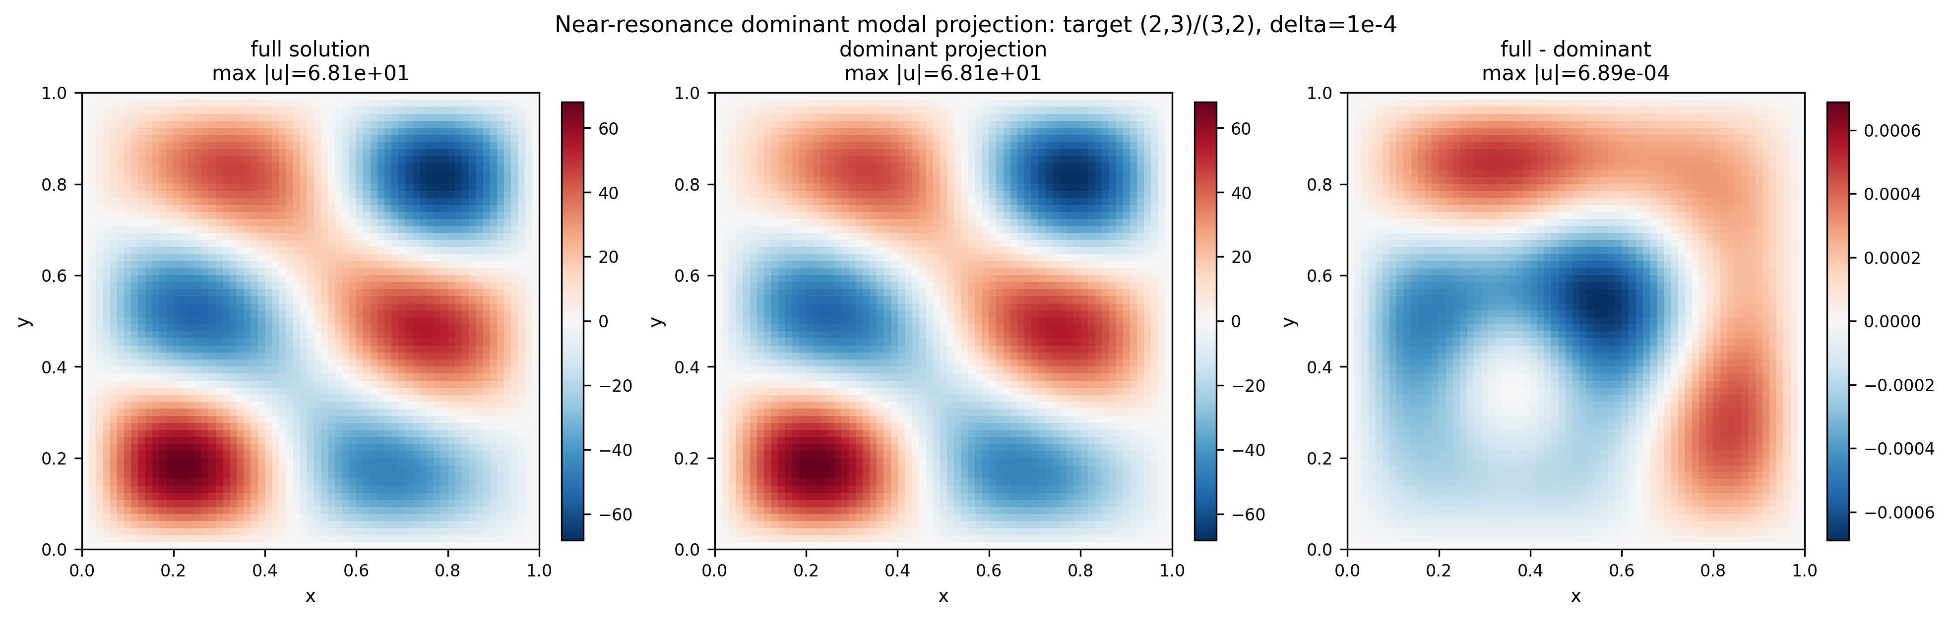
Dominant projection
从频域结论回到物理空间解场
量级读法
• full max ≈ 6.81×10¹
• projection max ≈ 6.81×10¹
• difference max ≈ 6.89×10⁻⁴
• 相对量级 ≈ 1×10⁻⁵
右图使用独立色标：颜色明显不代表差值大，要看 max |u| 数量级。
差值来自非目标模态的有限贡献，不是 projection 失败。
要点：完整解与目标模态投影只差约 10⁻⁵ 相对量级，near-resonance 解场由 (2,3)/(3,2) 主导。
20
SPEAKER_NOTES: 这一页要讲清楚：左图是完整解，中图是只保留 (2,3)/(3,2) 后反变换得到的 dominant projection，右图是差值。full 和 projection 最大幅值都是约 6.81e1，difference 只有约 6.89e-4，差了五个数量级。右图颜色明显是因为用了独立色标，不代表误差大；差值不是机器零，因为 Gaussian RHS 对非目标模态也有小投影。

Slide 21
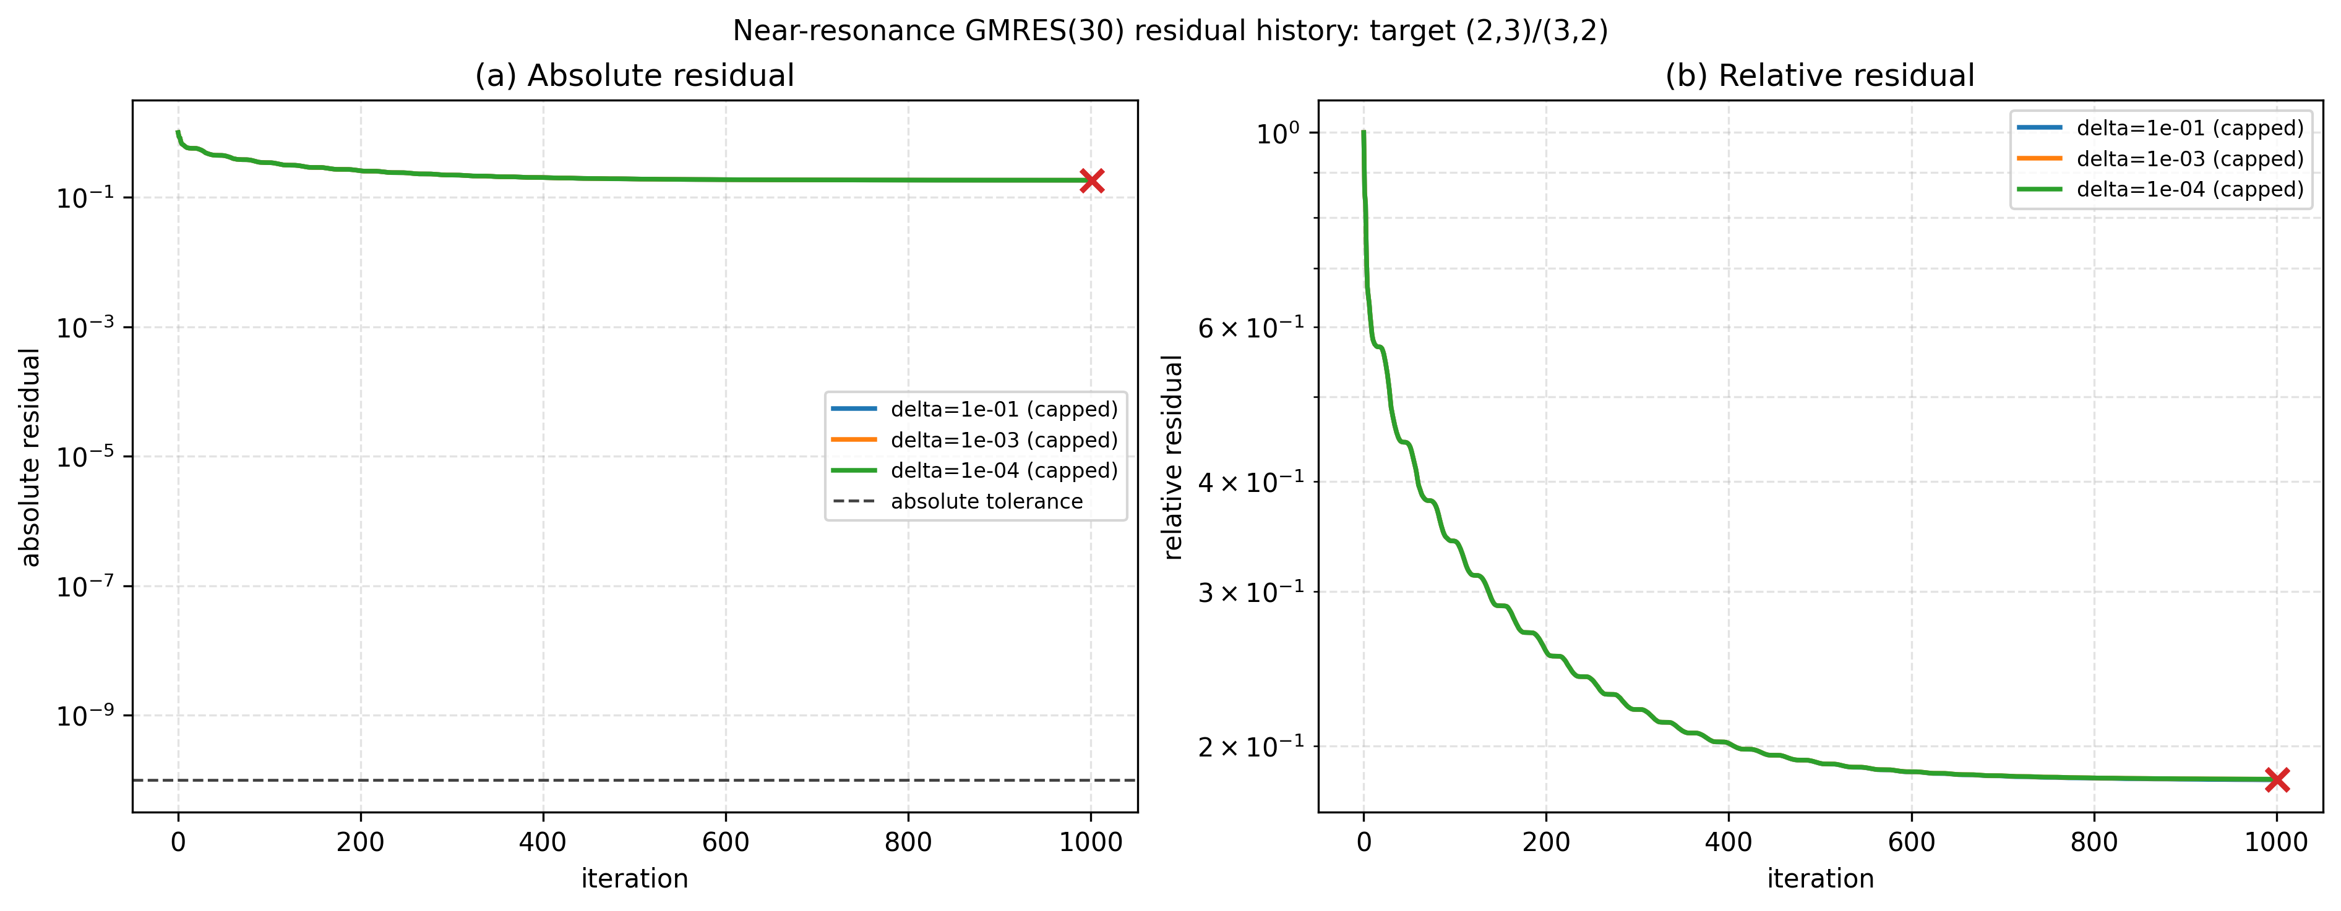
Resonance GMRES history
capped 结果背后的残差过程
要点：not converged 不是单一标签：曲线先有限下降后平台，末端约 1.8e-1，仍远高于 1e-10；capped=1001 表示达到迭代上限。
21
SPEAKER_NOTES: 这一页按四步讲。第一，左图是 absolute residual，它对应真正的停止准则 1e-10；右图是 relative residual，只用于归一化比较。第二，三条曲线并不是一开始完全失败，而是先有限下降，然后进入平台，末端约 1.8e-1，远高于容差。第三，红叉和 capped=1001 表示 max_iter=1000 后仍未满足绝对残差容差，不是第 1001 步成功收敛。第四，结论限定在当前 Dirichlet 五点离散、目标模态 (2,3)/(3,2)、当前 RHS 和 unpreconditioned GMRES(30)，不能外推到预处理 GMRES、MINRES 或 shifted Laplacian。

Slide 22
五个实验对应五个结论
第六章的证据链收束
实验 | 回答的问题 | 核心结论
Dirichlet 收敛 | 格式阶数是否达标 | 五点二阶，FFT9 四阶
Neumann/mixed | 边界与零模态是否闭合 | residual 与 weighted mean 诊断闭合
精度--成本 | FFT 与 GMRES 如何比较 | FFT9 在光滑 Dirichlet 下精度--时间更优
谱结构+GMRES | true Helmholtz 为什么难 | 小分母与残差停滞对应
near-resonance | 具体哪个模态被放大 | 目标模态遵循 1/|delta| 放大
要点：五个实验不是孤立结果，而是从格式验证走向机制解释。
22
SPEAKER_NOTES: 总结页不要展开太久。每行一句，突出五个实验的分工。

Slide 23
结论边界与限制
主动说明，避免过度声称
• GMRES 是无预处理 GMRES30，不代表所有预处理 Krylov 方法
• FFT9 仅在 Dirichlet 边界实现和验证
• FACR-like 当前实现仍按 O(N² log N) 处理
• timing 图不是严格 kernel-to-kernel benchmark
• near-resonance 是离散谱实验；condition check 不外推到 non-normal 系统；exp04/exp05 capped 计数约定不同
要点：限制越清楚，实验结论越可信。
23
SPEAKER_NOTES: 答辩时主动讲限制是加分项。不要说 GMRES 不适合 Helmholtz，也不要说 FFT9 支持 Neumann/mixed。

Slide 24
答辩口径：常见问题与短答
限定条件 + 证据来源 + 不外推
问题 | 短答
exp00 为什么不算核心实验？ | 只验证同一离散系统的求解路径一致。
FFT9 优势来自哪里？ | Dirichlet 四阶离散误差，而非迭代残差。
GMRES 结论能外推吗？ | 不能；这里只是无预处理 GMRES30 基准。
risk map 是条件数图吗？ | 不是；它只可视化 small-denominator risk。
图 16(b)(c) 为什么近似平线？ | 值已接近 1，说明目标模态支配了解。
GMRES 计时是否偏向 FFT？ | GMRES setup 被排除，计时更宽容；FFT 仍占优。
要点：答辩时围绕“问题--证据--限制”回答。
24
SPEAKER_NOTES: 最后一页作为 Q&A 备忘。回答要短，不要自发扩展到预处理方法、连续谱极限或未实现边界。

